Slide 1

2020-2021 BAHAR DÖNEMİ TEMEL İŞLEMLER-II
TERMODİNAMİK - II
Prof. Dr. Yüksel ARDALI

Slide 2

Entropi (Entropy)
İstemli (kendiliğinden – spontaneous) değişimler: Doğadaki olayların çoğu istemli (spontaneous) şekilde gerçekleşir. Böyle olaylar bir dış etki tarafından yönlendirmeye ihtiyaç olmaksızın kendiliğinden meydana gelirler.
Jeolojik açıdan bakıldığında, maddelerin (mineraller-kayaçlar) her zaman en az düzeyde enerjik, en yüksek düzeyde düzensiz olma isteği vardır.
Örneğin, nehirler her zaman yüksek rakımlı alanlardan (yüksek potansiyel enerjili) daha düşük rakımlı (düşük potansiyel enerjili) alanlara akarlar. Maden suyu şişesinin kapağını açıldığında gaz bir anda havaya yayılır. Isı her zaman sıcaktan soğuğa akar. Termodinamiğin II. Kanunu bu tek yönlü eğilimi veya dönüşümü açıklamaya çalışır. İstemli tepkimeler endotermik (oda sıcaklığına bırakılan buz parçasının erimesi) veya ekzotermik (demirin paslanması) yönde olabilir.
İstemli değişmenin nedenini açıklayan temel düşünce maddenin düşük enerjili ve daha düzensiz olma eğilimidir.

Slide 3
Entropi (Entropy):
Entropi kullanılamayan termal enerjinin bir ölçüsüdür.
Termal enerji, moleküllerin termal hareketlerinden kaynaklanan ısı enerjisi olduğuna göre entropi, bir sistemin düzensizliği ve gelişigüzelliğinin bir ölçüsü olarak da tanımlanabilir.
Entropi “S” sembolü ile gösterilir. Birimi J K⁻¹ mol⁻¹ dir.
Sistemin entropisinin artması sistemin düzensizliğini artırırken enerji verme kabiliyetini yani işe yararlılığını da artırmaktadır.

Slide 4
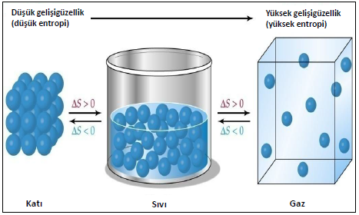
Entropi (Entropy):
Bir sistemdeki düzensizlik veya gelişigüzellik arttıkça entropi de o oranda artar.
Katı halden sıvı veya gaz haline dönüşen bir maddenin entropisi daima artar.
Saf bir katı, sıvı bir çözücü içinde çözüldüğünde entropisi artar.
Herhangi bir gaz, çözücü içinden ayrıldığında entropide artış olur.
Entropi genellikle artan moleküler karmaşıklık ile artar.
Mol sayısının artması ile sonuçlanan tepkimeler sistemin entropisini arttırır.

Slide 5
Entropi (Entropy):
Katı haldeki su moleküllerinin düzenli bir yapısı vardır. Bu katı ısıtılıp erimeye başladığı zaman moleküller, hareket etmek için daha fazla serbestliğe sahip olursa daha düzensiz bir yapıya ulaşır.
Buharlaşma, erime, çözünme ve ısıtma gibi olaylar da entropideki artışa (ΔS>0) sebep olurken; yoğuşma, donma, çökme ve sıcaklık düşmesi ise entropide azalmaya (ΔS<0) neden olur.
Entropideki değişim ΔS ile gösterilir.

Slide 6
Entropi (Entropy):
Su ile dolu bir kabın içine mürekkep damlatıldığında, mürekkep molekülleri başlangıçta kısa bir süre bir arada kaldıktan sonra su içinde dağılmaya başlar. Tanecik sayısının fazla olması ve mürekkebin içinde dağıldığı hacmin çok büyük olması mürekkep moleküllerinin kabın herhangi bir bölgesinde bulunma olasılıklarını da neredeyse imkansız hale getirir. Bu gelişigüzelliği sayısal olarak ifade etmenin bir yolu olasılık hesabı yapmaktır.
Avogadro sayısı kadar tanecik içeren gazın bir molündeki molekül sayısı 6,02x10²³ mertebesinde olduğuna göre, olasılık (1/2)^{6,02x10^23} olur ve bu sayı pratikte sıfırdır. Buna göre entropinin olasılık fonksiyonu olduğunu söylenebilir. Bütün bunları göz önüne alarak, düzensiz bir halin yüksek bir olasılığa ve büyük bir entropiye; düzenli bir halin küçük bir olasılığa ve küçük bir entropiye sahip olduğu çıkarımı yapılabilir.

Slide 7
Entropi (Entropy):
Isının sıcak bir cisimden soğuk bir cisme akması, gazların ve sıvıların kendi içinde karışmaya çalışması, demirin paslanması, kayaların parçalanarak ufalanması, insanların yaşlanması istemli ve tek yönlü olaylardır. Doğanın bu yönde ilerlemesinin gerçeğinde yatan sebep entropinin artmasıdır. Doğadaki olaylarda, sadece sistemin entropisinde değişiklik meydana gelmez. Olaylar sırasında sistem ile ortam arasındaki ısı alışverişinden dolayı sistemin (ΔS_{Sis}) ve ortamın entropisi (ΔS_{Ort}) değişirken evrendeki toplam entropi (ΔS_{Top}) de değişir. Toplam entropinin> 0 olması bir olayın istemli olduğunu gösterir. Evrendeki entropi değişimi, bir olayın kendiliğinden oluşup oluşamayacağının göstergesidir. Evrendeki toplam entropi değişimi, sistemin ve ortamın entropi değişimlerinin toplamına eşittir.
ΔS_{Top} = ΔS_{Sis}+ ΔS_{Ort}

Slide 8
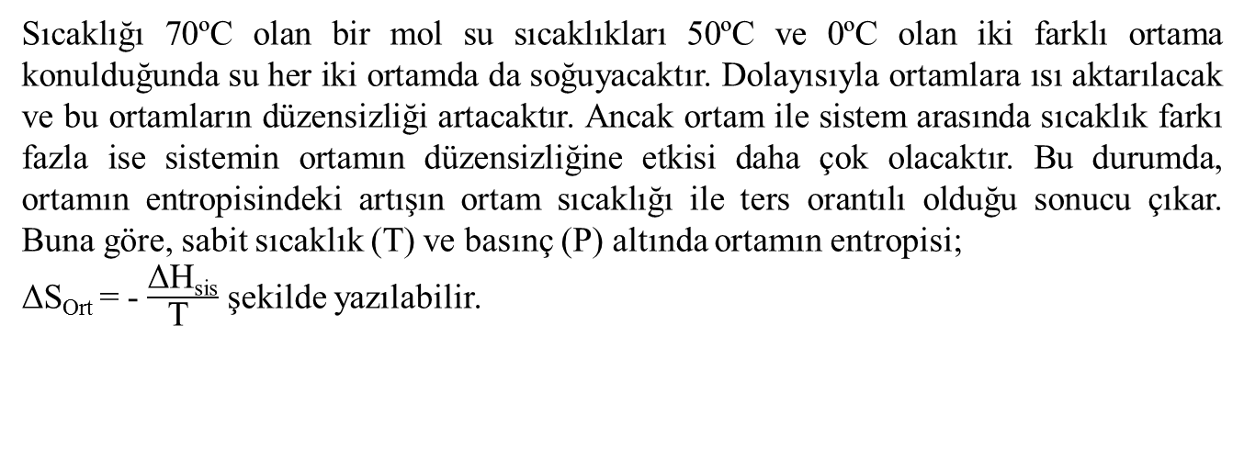
Entropi (Entropy):
Sıcaklığı 70ºC olan bir mol su sıcaklıkları 50ºC ve 0ºC olan iki farklı ortama konulduğunda su her iki ortamda da soğuyacaktır. Dolayısıyla ortamlara ısı aktarılacak ve bu ortamların düzensizliği artacaktır. Ancak ortam ile sistem arasında sıcaklık farkı fazla ise sistemin ortamın düzensizliğine etkisi daha çok olacaktır. Bu durumda, ortamın entropisindeki artışın ortam sıcaklığı ile ters orantılı olduğu sonucu çıkar. Buna göre, sabit sıcaklık (T) ve basınç (P) altında ortamın entropisi;
ΔS_{Ort} = - $\frac{\text{Δ}\text{H}\text{sis}}{\text{T} }$ şekilde yazılabilir.

Slide 9
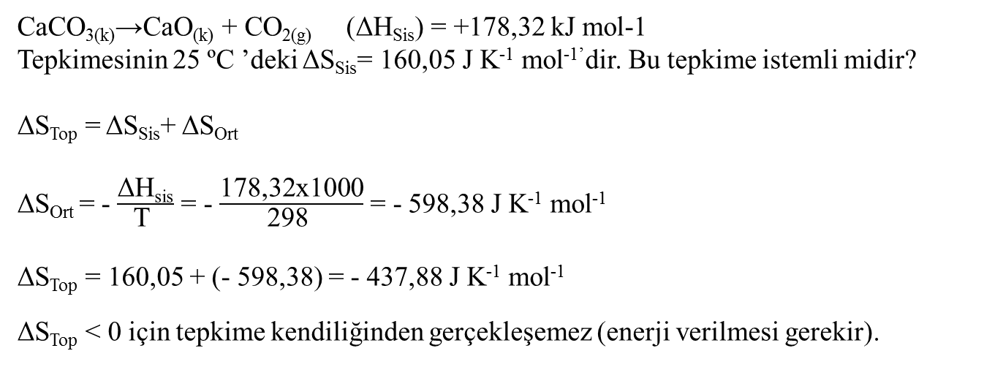
Örnek:
CaCO_{3(k)}→CaO_{(k)} + CO_{2(g)} (ΔH_{Sis}) = +178,32 kJ mol-1
Tepkimesinin 25 ºC ’deki ΔS_{Sis}= 160,05 J K⁻¹ mol^{-1’}dir. Bu tepkime istemli midir?
ΔS_{Top} = ΔS_{Sis}+ ΔS_{Ort}
ΔS_{Ort} = - $\frac{\text{Δ}\text{H}\text{sis}}{\text{T} }$ = - $\frac{\text{178}\text{,}\text{32}\text{x}\text{1000}}{\text{298 }}$ = - 598,38 J K⁻¹ mol⁻¹
ΔS_{Top} = 160,05 + (- 598,38) = - 437,88 J K⁻¹ mol⁻¹
ΔS_{Top} < 0 için tepkime kendiliğinden gerçekleşemez (enerji verilmesi gerekir).

Slide 10
Entropi (Entropy):
Bir değişimin entropisi ve istemliliği arasındaki ilişkiyi Termodinamiğin II. Kanunu şu şekilde ifade eder: “Her istemli olayda evrenin toplam entropisi artar ve evren zaman geçtikçe bir denge haline yaklaşır.”
Sıcaklık, moleküllerdeki hareket serbestliliğini artırarak entropinin yükselmesini sağlar. Sıcaklığı yüksek olan maddelerin entropileri de yüksektir.
Entropisi en düşük maddenin sıcaklığı mutlak sıfır (-273,15 ºC) sıcaklığıdır. O halde mutlak sıfır sıcaklığında en düzenli yapı, entropi için bir başlangıç noktası olarak kabul edilebilir.

Slide 11
Entropi (Entropy):
Gazlardan sıvı ve katılara doğru gidildikçe düzenlilik artar. Birçok katı maddenin tanecikleri belirli bir geometrik düzen içinde bulunur ve entropileri sıvı ve gazlara göre en düşüktür.
Kristalin düzenli yapısı hiç bozulmaya uğramasaydı; yani her atom düzenli, yerinde ve minimum enerjili olsaydı o zaman entropi sıfır olacaktı. Böyle bir durum ancak mükemmel bir kristalde tüm titreşim hareketlerinin bittiği mutlak sıfır sıcaklığında olabilir. Bunu Termodinamiğin III. Kanunu açıklar.
Bu kanuna göre “Mutlak sıfır noktasında bütün saf maddelerin (element ve bileşiklerin) kristalleri sıfır entropiye sahiptir.”

Slide 12
Entropi (Entropy):
Bir sistemin mutlak enerjisi ya da mutlak entalpisi ölçülemezken mutlak entropi değerini belirlemek mümkündür. Bu değer, 1 mol maddenin 1 atm ve 25 ºC’de standart mutlak entropisi (Sº) olarak adlandırılır.
Bir reaksiyonun ΔSº değeri; aA + bB→ cC + dD genel tepkime ifadesine göre ürünlerin standart entropileri toplamından reaksiyona giren maddelerin standart entropileri toplamı çıkarılarak bulunur.
ΔSº_{Reak} = Ʃ n Sº_{ürünler} – Ʃn Sº_{girenler}
ΔSº_{Reak} = [c Sº_{(C)} + d Sº_{(D)}] – [a Sº_{(A)} + b Sº_{(B)}]

Slide 13
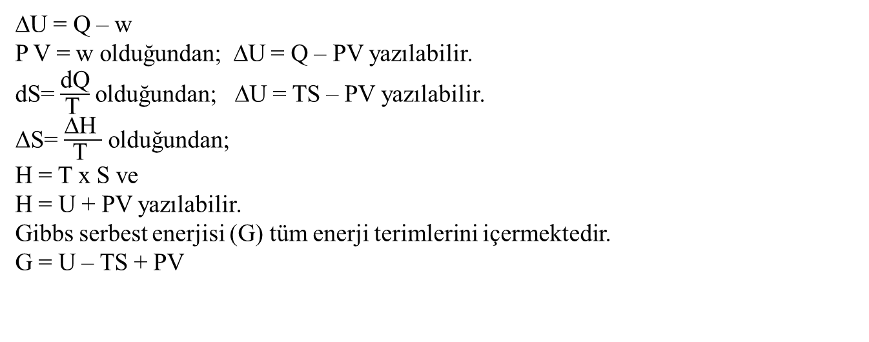
Gibss Serbest Enerjisi:
∆U = Q – w
P V = w olduğundan; ∆U = Q – PV yazılabilir.
dS= $\frac{\text{dQ}}{\text{T} }$olduğundan; ∆U = TS – PV yazılabilir.
ΔS= $\frac{\text{∆}\text{H} }{\text{T} }$ olduğundan;
H = T x S ve
H = U + PV yazılabilir.
Gibbs serbest enerjisi (G) tüm enerji terimlerini içermektedir.
G = U – TS + PV

Slide 14
Gibss Serbest Enerjisi:
dG = dU – TdS – SdT + PdV + VdP (türevleri alınırsa)
Sabit P ve T kabul edildiğinde;
dU = TdS – PdV
dG = TdS – PdV – TdS – SdT + PdV + VdP
dG = VdP– SdT olur.
Sabit P ve T kabul edildiğinde dG = 0 olur.
Bu durumda, tepkimeye giren ve tepkimeden çıkan maddelerin Gibbs serbest enerjileri toplamı eşit olacaktır.
aA + bB ↔ cC + dD tepkimesi için
ΔG_{R} = (c G_{fC} + d G_{fD}) – (a G_{fA} + b G_{fB}) = 0

Slide 15
Gibss Serbest Enerjisi:
ΔG_{R}< 0 ise, tepkime soldan sağa (yazıldığı şekilde) gerçekleşir. Tepkime sonucu oluşan ürünler tepkimeye giren maddelerden daha duyarlıdır.
ΔG_{R}> 0 ise, tepkimeye giren maddeler ürünlerden daha duraylıdır (kararlıdır). Bu durumda, ortam koşulları değiştirilmedikçe tepkime soldan sağa doğru gerçekleşemez. Bu ilişkiler doğadaki minerallerin duraylılıklarını incelemede oldukça yararlıdır.

Slide 16
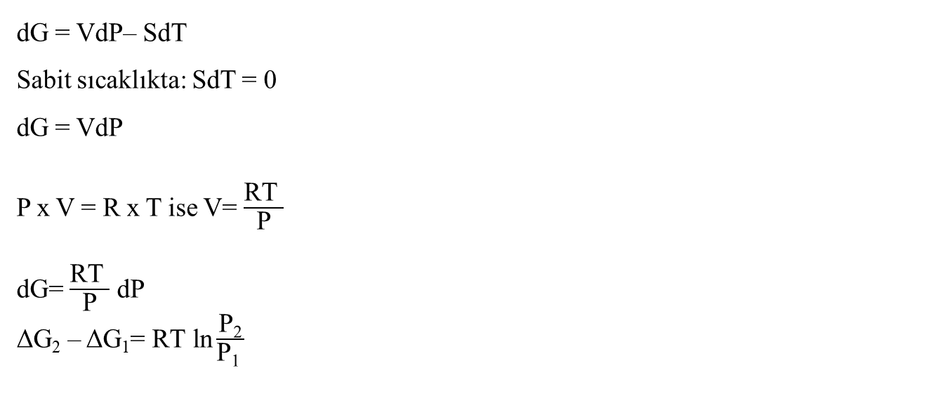
Reaksiyon serbest enerjisi ve denge sabiti:
dG = VdP– SdT
Sabit sıcaklıkta: SdT = 0
dG = VdP
P x V = R x T ise V= $\frac{\text{RT} }{\text{P}}$
dG= $\frac{\text{RT} }{\text{P}}$ dP
ΔG₂ – ΔG₁= $\text{RT} \text{ln}\frac{\text{P}\text{2}}{\text{P}\text{1 }}$

Slide 17
Reaksiyon serbest enerjisi ve denge sabiti:
Standart koşullarda (∆G₁= ∆G° ve P₁= 1 atm ve P₂= P),
∆G₂– ∆G₁= RT ln P
Dengede, G = 0 olduğundan,
∆G° = – RT ln P
İdeal olmayan gerçek gazlar söz konusu ise;
∆G° = – RT ln f (f: fugasite)
İdeal seyreltik çözeltilerde; P = konsantrasyon (derişim);
∆G° = – RT lna_{i} (a: aktivite)

Slide 18
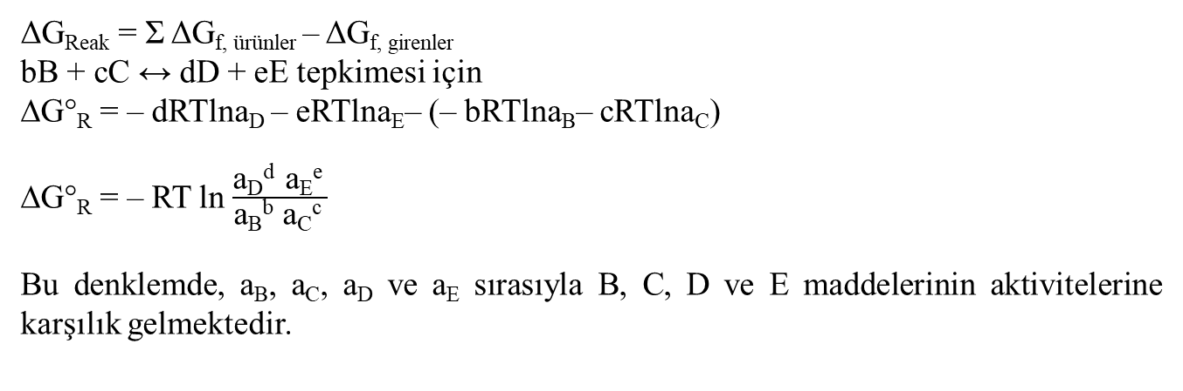
Reaksiyon serbest enerjisi ve denge sabiti:
ΔG_{Reak} = Ʃ ΔG_{f, ürünler} – ΔG_{f, girenler}
bB + cC ↔ dD + eE tepkimesi için
∆G°_{R} = – dRTlna_{D} – eRTlna_{E}– (– bRTlna_{B}– cRTlna_{C})
∆G°_{R} = – RT ln $\frac{\text{a}\text{D}\text{d} \text{a}\text{E}\text{e} }{\text{a}\text{B}\text{b} \text{a}\text{C}\text{c} }$
Bu denklemde, a_{B}, a_{C}, a_{D} ve a_{E} sırasıyla B, C, D ve E maddelerinin aktivitelerine karşılık gelmektedir.

Slide 19
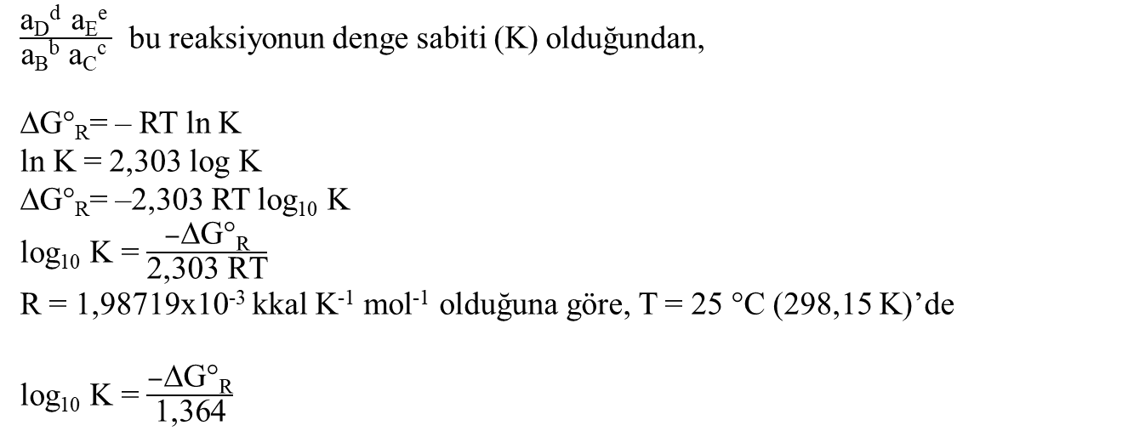
Reaksiyon serbest enerjisi ve denge sabiti:
$\frac{\text{a}\text{D}\text{d} \text{a}\text{E}\text{e} }{\text{a}\text{B}\text{b} \text{a}\text{C}\text{c} }$ bu reaksiyonun denge sabiti (K) olduğundan,
∆G°_{R}= – RT ln K
ln K = 2,303 log K
∆G°_{R}= –2,303 RT log₁₀ K
log₁₀ K = $\frac{−\text{∆}\text{G}\text{°}\text{R}}{\text{2,303 }\text{RT}}$
R = 1,98719x10⁻³ kkal K⁻¹ mol⁻¹ olduğuna göre, T = 25 °C (298,15 K)’de
log₁₀ K = $\frac{−\text{∆}\text{G}\text{°}\text{R}}{\text{1,364}}$

Slide 20
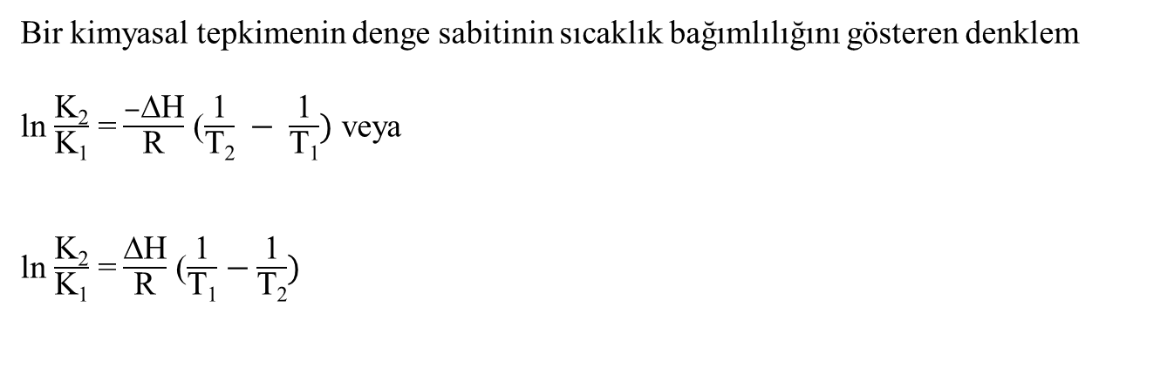
Van’t Hoff denklemi:
Bir kimyasal tepkimenin denge sabitinin sıcaklık bağımlılığını gösteren denklem
ln $\frac{\text{K}\text{2}}{\text{K}\text{1}}$ = $\frac{−\text{∆}\text{H}}{\text{R}}$ ($\frac{\text{1}}{\text{T}\text{2}} − \frac{\text{1}}{\text{T}\text{1}})$ veya
ln $\frac{\text{K}\text{2}}{\text{K}\text{1}}$ = $\frac{\text{∆}\text{H}}{\text{R}}$ ($\frac{\text{1}}{\text{T}\text{1}}−\frac{\text{1}}{\text{T}\text{2}})$

Slide 21
Sıcaklığın denge sistemine etkisi
Değişim | Reaksiyon türü | Sistem tepkisi | K üzerindeki etkisi
Artan sıcaklık | Ekzotermik | Sola doğru (←) | Azalır
Artan sıcaklık | Endotermik | Sağa doğru (→) | Artar
Azalan sıcaklık | Ekzotermik | Sağa doğru (→) | Artar
Azalan sıcaklık | Endotermik | Sola doğru (←) | Azalır

Slide 22
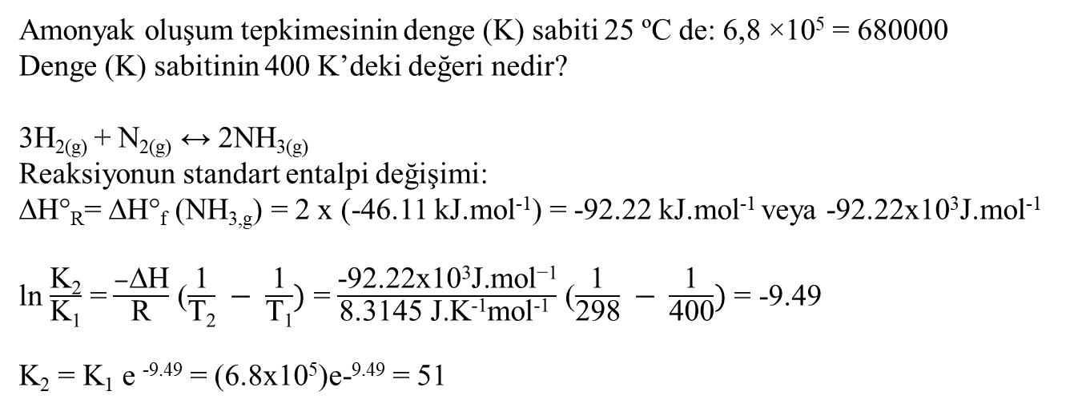
Örnek:
Amonyak oluşum tepkimesinin denge (K) sabiti 25 ºC de: 6,8 ×10⁵ = 680000
Denge (K) sabitinin 400 K’deki değeri nedir?
3H_{2(g)} + N_{2(g)} ↔ 2NH_{3(g)}
Reaksiyonun standart entalpi değişimi:
∆H°_{R}= ∆H°_{f} (NH_{3,g}) = 2 x (-46.11 kJ.mol⁻¹) = -92.22 kJ.mol⁻¹ veya -92.22x10³J.mol⁻¹
ln $\frac{\text{K}\text{2}}{\text{K}\text{1}}$ = $\frac{−\text{∆}\text{H}}{\text{R}}$ ($\frac{\text{1}}{\text{T}\text{2}} − \frac{\text{1}}{\text{T}\text{1}})$ = $\frac{\text{−92.22}\text{x}\text{103}\text{J}\text{.}\text{mol}\text{−1}}{\text{8.3145 }\text{J}\text{.}\text{K}\text{−1}\text{mol}\text{−1 }}$ ($\frac{\text{1}}{\text{298}} − \frac{\text{1}}{\text{400}})$ = -9.49
$\text{K}\text{2}$ = $\text{K}\text{1}$ e ^{-9.49} = (6.8x10⁵)e-^{9.49} = 51

Slide 23
K değeri çok küçükse
N_{2(g)} + O_{2(g)} ↔ 2NO_{(g)} K= 1x10⁻³⁰(T = 1000K)
Çok az NO üretilir, tepkime yok diyebiliriz.
K değeri çok büyükse
2CO_{(g)}+ O_{2(g)} ↔ 2CO_{2(g)} K= 2,2x10²²(T = 1000K)
Çok az girenler kalır, tepkime neredeyse tamamlanmış durumdadır.
K değeri orta büyüklükte ise
2BrCl_{(g)} ↔ Br_{2(g)}+Cl_{2(g)} K= 5 (T = 1000K)
Giren ve ürünlerden çok miktarda var.

Slide 24
Ölçüm birimleri
Bir sıvı çözeltinin kimyasal analizinden belirli bir miktardaki çözücü içindeki katı miktarı elde edilir. Bu da, geleneksel olarak çözücünün bir litresindeki (hacim) miligram (ağırlık) olarak katı miktarıdır (mg/lt cinsinden). Analiz sonuçları eşdeğer ağırlık/lt olarak da verilebilir. Bir maddenin eşdeğer ağırlığı (miliequivalent = meq), mg/lt cinsinden olan konsantrasyonunun yük ile çarpımının gram cinsinden ağırlığına bölümüdür. Analizler çoğu kez, mg/lt'ye karşılık gelen ve milyonda bir anlamına gelen ppm (parts per million) olarak verilmektedir. Kayaç jeokimyasında, eser olarak bulunan elementlerin (altın vb.) miktarı ise, milyarda bir anlamına karşılık gelen ppb
(parts per billion) ile gösterilir.
Kimyasal termodinamikte, konsantrasyon molalite cinsinden ifade edilmektedir. Bir mol çözelti, 1000 gr su içerisinde bir mol katı madde içerir. Seyreltik çözeltiler için, yoğunluğun da göz önüne alınması gerekir.

Slide 25
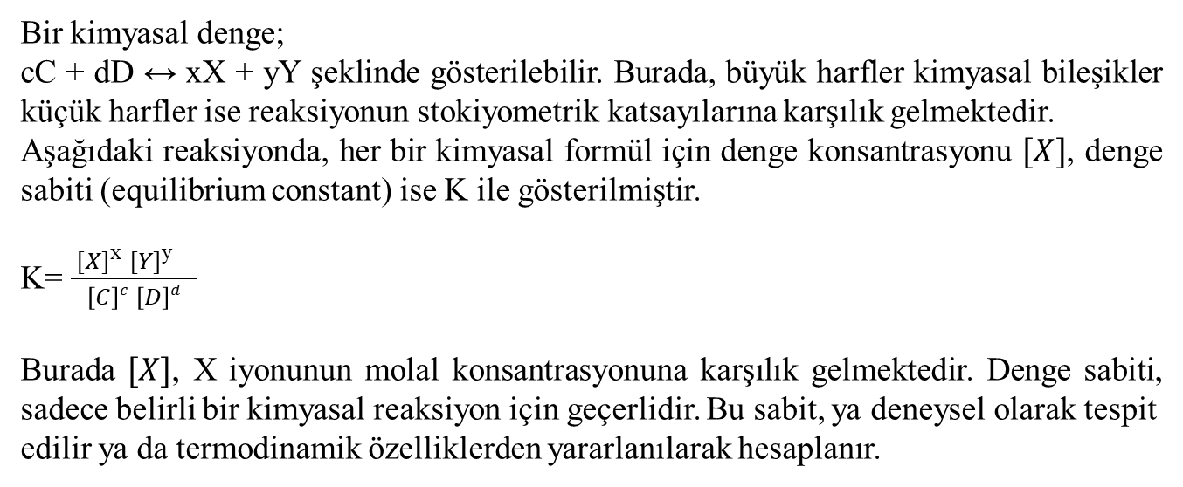
Kütle devinim kanunu
Bir kimyasal denge;
cC + dD ↔ xX + yY şeklinde gösterilebilir. Burada, büyük harfler kimyasal bileşikler küçük harfler ise reaksiyonun stokiyometrik katsayılarına karşılık gelmektedir.
Aşağıdaki reaksiyonda, her bir kimyasal formül için denge konsantrasyonu $[X]$, denge sabiti (equilibrium constant) ise K ile gösterilmiştir.
K= $\frac{ [X]\text{x} [Y]\text{y} }{\left[C\right]c \left[D\right]d}$
Burada $[X]$, X iyonunun molal konsantrasyonuna karşılık gelmektedir. Denge sabiti, sadece belirli bir kimyasal reaksiyon için geçerlidir. Bu sabit, ya deneysel olarak tespit
edilir ya da termodinamik özelliklerden yararlanılarak hesaplanır.

Slide 26

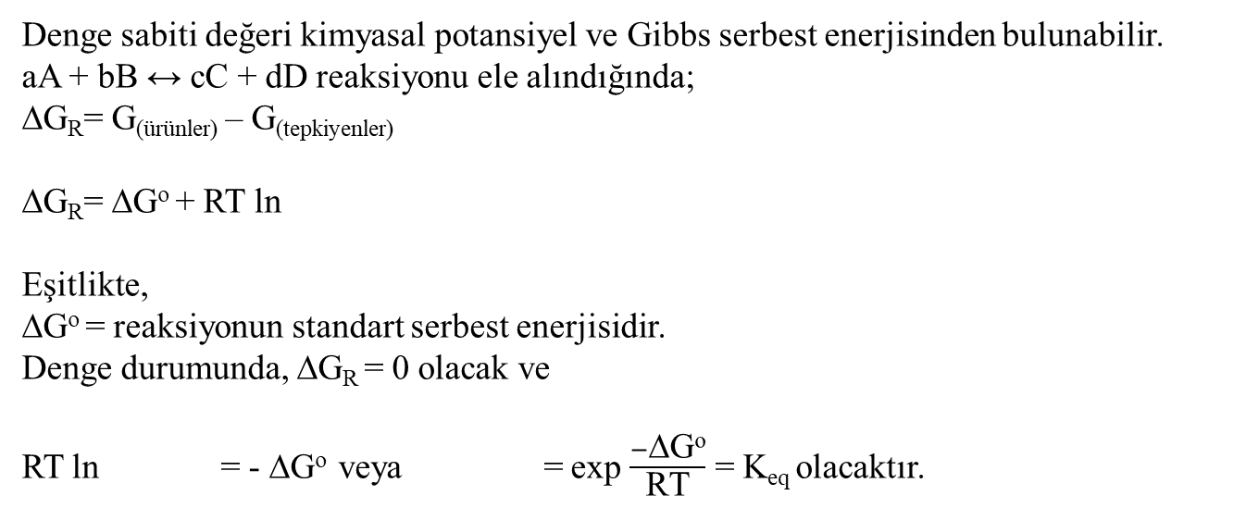
Kütle devinim kanunu
Denge sabiti değeri kimyasal potansiyel ve Gibbs serbest enerjisinden bulunabilir.
aA + bB ↔ cC + dD reaksiyonu ele alındığında;
∆G_{R}= G_{(ürünler)} – G_{(tepkiyenler)}
∆G_{R}= ∆Gº + RT ln
Eşitlikte,
∆Gº = reaksiyonun standart serbest enerjisidir.
Denge durumunda, ∆G_{R} = 0 olacak ve
RT ln = - ∆Gº veya = exp $\frac{−\text{∆}\text{Go}}{\text{RT}}$ = K_{eq} olacaktır.

Slide 27
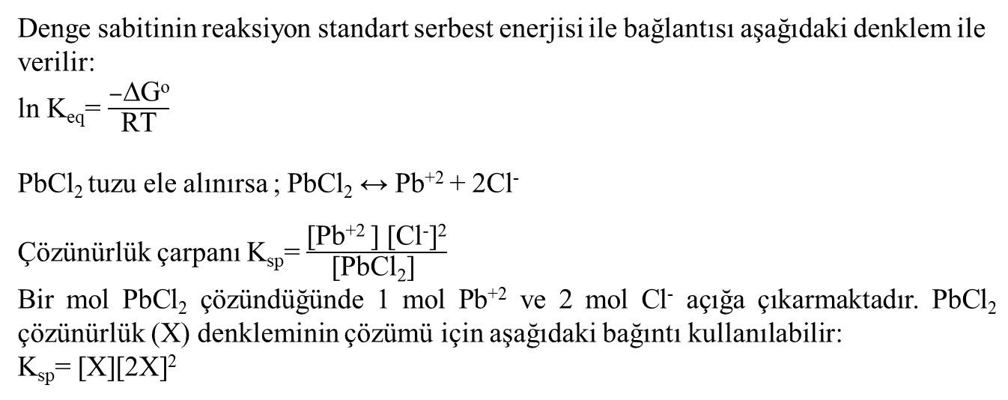
Kütle devinim kanunu
Denge sabitinin reaksiyon standart serbest enerjisi ile bağlantısı aşağıdaki denklem ile
verilir:
ln K_{eq}= $\frac{−\text{∆}\text{Go}}{\text{RT}}$
PbCl₂ tuzu ele alınırsa ; PbCl₂ ↔ Pb⁺² + 2Cl⁻
Çözünürlük çarpanı K_{sp}= $\frac{\text{[}\text{Pb}\text{+2 }\text{] [}\text{Cl}\text{−}\text{]}\text{2}}{\text{[}\text{PbCl}\text{2}\text{] }}$
Bir mol PbCl₂ çözündüğünde 1 mol Pb⁺² ve 2 mol Cl⁻ açığa çıkarmaktadır. PbCl₂ çözünürlük (X) denkleminin çözümü için aşağıdaki bağıntı kullanılabilir:
K_{sp}= [X][2X]²

Slide 28
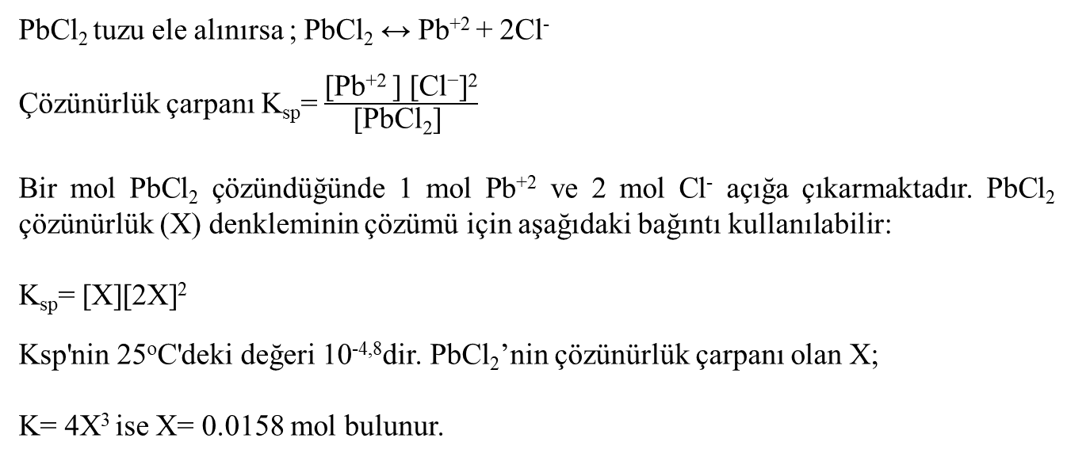
Kütle devinim kanunu
PbCl₂ tuzu ele alınırsa ; PbCl₂ ↔ Pb⁺² + 2Cl⁻
Çözünürlük çarpanı K_{sp}= $\frac{\text{[}\text{Pb}\text{+2 }\text{] [}\text{Cl}\text{−}\text{]}\text{2}}{\text{[}\text{PbCl}\text{2}\text{] }}$
Bir mol PbCl₂ çözündüğünde 1 mol Pb⁺² ve 2 mol Cl⁻ açığa çıkarmaktadır. PbCl₂ çözünürlük (X) denkleminin çözümü için aşağıdaki bağıntı kullanılabilir:
K_{sp}= [X][2X]²
Ksp'nin 25ºC'deki değeri 10^{-4,8}dir. PbCl₂’nin çözünürlük çarpanı olan X;
K= 4X³ ise X= 0.0158 mol bulunur.

Slide 29
Kimyasal aktiviteler
Çok seyreltik solüsyonlarda, molal konsantrasyonlar denge ve çözünürlüğün tespit edilmesi için kullanılabilir. Elektrostatik güçlerin katıların davranışlarını ideal dışı bir hale getirebileceklerinden dolayı, kimyasal aktivitelerin kütle devinim kanunu uygulanmadan önce hesaplanması gerekir.
Bir iyonun kimyasal aktivitesi molal konsantrasyonun aktivite katsayısı olarak bilinen bir faktörle çarpımına eşittir.
ɑ = γ.m
Bu eşitlikte;
ɑ = kimyasal aktivite
γ = aktivite katsayısı
m= molal konsantrasyon

Slide 30
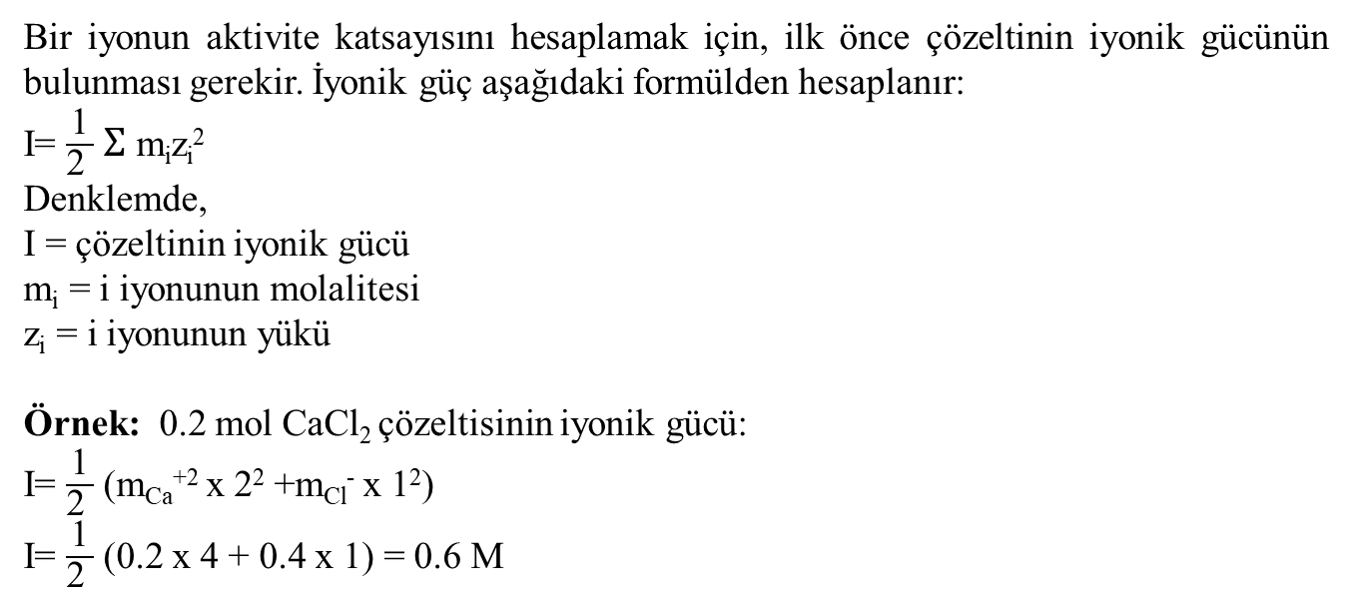
Kimyasal aktiviteler
Bir iyonun aktivite katsayısını hesaplamak için, ilk önce çözeltinin iyonik gücünün bulunması gerekir. İyonik güç aşağıdaki formülden hesaplanır:
I= $\frac{\text{1}}{\text{2 }}$ $Σ$ m_{i}z_{i}²
Denklemde,
I = çözeltinin iyonik gücü
m_{i} = i iyonunun molalitesi
z_{i} = i iyonunun yükü
Örnek: 0.2 mol CaCl₂ çözeltisinin iyonik gücü:
I= $\frac{\text{1}}{\text{2 }}$ (m_{Ca}⁺² x 2² +m_{Cl}⁻ x 1²)
I= $\frac{\text{1}}{\text{2 }}$ (0.2 x 4 + 0.4 x 1) = 0.6 M

Slide 31
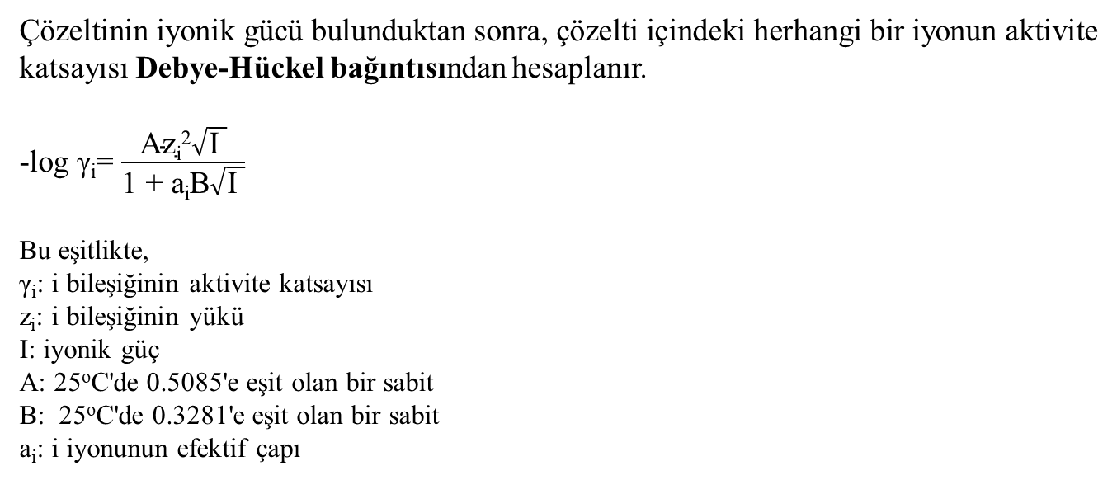
Kimyasal aktiviteler
Çözeltinin iyonik gücü bulunduktan sonra, çözelti içindeki herhangi bir iyonun aktivite katsayısı Debye-Hückel bağıntısından hesaplanır.
-log γ_{i}= $\frac{\text{Az}\text{i}\text{2}\sqrt{\text{I} }}{\text{1 + }\text{aiB}\sqrt{\text{I} }}$
Bu eşitlikte,
γ_{i}: i bileşiğinin aktivite katsayısı
z_{i}: i bileşiğinin yükü
I: iyonik güç
A: 25ºC'de 0.5085'e eşit olan bir sabit
B: 25ºC'de 0.3281'e eşit olan bir sabit
a_{i}: i iyonunun efektif çapı

Slide 32
Kimyasal aktiviteler
Debye-Hückel bağıntısı, sadece belirli bir yüke sahip iyonlar (katyon veya anyon) için
kullanılmaktadır. Yüksüz yani nötr iyon ve bileşikler için ise, aşağıda verilen ampirik formül kullanılır.
γ = e ^{0.1 I}
Ölçülen aktivitelerin ürünü olan iyonik aktivite ürünü (K_{iap}), herhangi bir sıvı çözeltinin doygunluğunu test etmek için kullanılır. Doğal bir sudaki herhangi bir mineral denge reaksiyonu için Kiap değeri mineralin K_{sp}’si ile karşılaştırılır. C mineralinin aşağıda verilen reaksiyona göre çözündüğü durumdaki K_{iap} değeri:
cC ↔ xX + yY K_{iap} = (a_{X})^{x} (a_{Y})^{y} şeklinde olacaktır.

Slide 33
Kimyasal aktiviteler
Denge-dışı koşullarda, bir çözeltinin gerçek iyonik aktivite ürünü (IAP) çözünürlük ürününe (K_{sp}) eşit değildir. Herhangi bir çözeltinin bir katı faz veya minerale göre doygunluk durumunu ortaya koyan doygunluk indeksi (Dİ) şu şekilde tanımlanır:
IAP > K_{sp} veya Dİ = IAP / K_{sp} > 1 aşırı doygun
IAP = K_{sp} veya Dİ = IAP / K_{sp} = 1 doygun (denge hali)
IAP < K_{sp} veya Dİ = IAP / K_{sp} < 1 doygun değil

Slide 34
FAZ DİYAGRAMLARI
Termodinamik, fizikokimya, mineraloji ve malzeme bilimleri alanında geniş ölçekte uygulama alanı olan faz diyagramları, denge durumunda olan ve birbirinden termodinamik anlamda farklı fazların oluşum koşullarını gösteren grafiklerdir. Bu diyagramlardan faydalanılarak T-P ve bileşim değişimlerinin jeolojik sistemler üzerindeki etkileri incelenir.
Faz bir maddenin bir sınır ile veya mekanik yöntemlerle birbirinden ayrılabilen fiziksel ve kimyasal olarak farklı durumlarıdır. Buna göre, bir kristal ve bunun eriyiği aynı maddedir (bileşim) ancak bunlar iki farklı faz oluştururlar. İki faz arasındaki sınır ise faz sınırı olarak adlandırılır.

Slide 35
Gerekli Tanımlar
Likudus (sıvı çizgisi): Tamamı sıvıdan oluşan alanı sıvı+kristal alanından ayıran sınır çizgisi.
Solidus (katı çizgisi): Tamamı katıdan oluşan alanı sıvı+kristal alanından ayıran sınır çizgisi.
Ötektik nokta: Faz diyagramı üzerinde mümkün olan maksimum sayıda fazın bir arada dengede olduğu nokta. Bu noktaya ulaşıldığında, fazlardan biri ortadan kalkana kadar sıcaklık sabit kalır. Bir sistem için ötektik noktanın yeri değişmezdir (sabittir). Kristalleşen en son sıvı damlasının veya oluşacak ilk sıvı damlasının bileşimi olarak da tanımlanabilir.

Slide 36
Gerekli Tanımlar
Peritektik nokta: Soğutma esnasında sıvı fazın katı faz ile tepkime vererek ikinci bir katı fazı oluşturduğu sabit sıcaklıkta yürüyen tersinir bir tepkime. Bu noktaya ulaşıldığında, tepkime tamamlanana kadar sıcaklık sabit kalır. Bir sistem için peritektik noktanın da yeri değişmezdir.
Ara bileşik: Bileşimi diğer iki faz bileşimi arasında kalan faz.
Düzenli ergime: Bir bileşik ısıtıldığında, bileşimi orijinal katı faz ile aynı olan bir sıvıya dönüşüyorsa bu tür ergime düzenli ergimedir.
Düzensiz ergime: Bir bileşik ısıtıldığında, bileşimleri orijinal katı fazdan farklı olan bir katı faz ile bir sıvıya dönüşüyorsa bu tür ergime düzensiz ergimedir.

Slide 37
Faz Kuralı
Bir sistemdeki fazların sayısı ile bileşenlerinin arasındaki ilişkiyi tanımlayan faz kuralı ilk kez J. Williard Gibbs tarafından ortaya konmuştur.
Bu kurala göre,
P + F = C + 2 olup
Burada,
P = Faz sayısı (phase number)
F = Sistemin özgürlük derecesi (number of freedom)
C = Sistemdeki bileşen sayısı (component number)

Slide 38
Faz Kuralı
Bileşen sayısı (C), sistemdeki bütün fazların bileşimini tanımlamaya gerekli ve yeterli olan kimyasal bileşenlerin en küçük sayısıdır.
Özgürlük derecesi (F), sistemin durumunu tanımlayabilmek için gerekli en az değişken sayısıdır. Özgürlük derecesi pozitif bir sayı veya sıfır olabilir. Özgürlük derecesi sıfır olursa (F=0), sistemde bir arada bulunabilecek en çok sayıdaki faza ulaşılır ve bu durumu değişmezlik koşulu denir.
Tek bileşenli sistemler, sistemdeki tüm fazların aynı bileşimde olduğu sistemlerdir.

Slide 39
Faz Kuralı
İki bileşenli (ikili) sistem:
İkili sistemler veya iki-bileşenli sistemler sistemdeki tüm fazların iki bileşenle temsil edildiği sistemlerdir. İkili sistemde, bileşim değişkenlerden biri olur diğeri ise sıcaklık (T) veya basınç(P).
Basınç sabit tutulduğunda ve değişkenlerden biri olmadığında, faz kuralı aşağıdaki şekilde yazılır.
P + F = C + 1 (basit ikili sistem)
İkili sistemler 4 farklı grupta incelenir:
Basit ikili sistem
Ara bileşikli sistem
Düzensiz ergimeli sistem
Katı eriyik sistemi

Slide 40
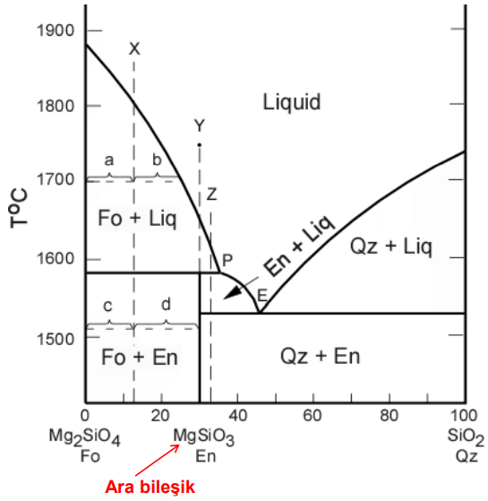
Ara bileşikli sistem
İki uç bileşen arasında bir ara bileşiğin yer aldığı sistemlerdir. Forsterit, enstatit ve silikadan oluşan bir sistemde forsterit ile silikanın denge durumunda bir arada bulunamayacağı görülür. Bu durum ancak hızlı soğuma sırasında denge şartları oluşmadan gerçekleşebilir.

Slide 41
Üçlü sistemler: Üçlü sistemler bir üçgenin köşegenlerinde saf bileşimi temsil eden 3 (veya bazı durumlarda 3’den fazla) saf fazın yer aldığı diyagramlardır. Sıcaklık ise bileşim koordinatlarına diktir. Eş sıcaklık eğrileri (izoterm) likudus eğrileri ile ayrılan her bir faz içerisinde ayrı ayrı gösterilir.
Dörtlü sistemler: Dörtlü sistemlerde bileşenler bir tetrahedron üzerinde gösterilir. Her tetrahedron yüzeyi bir üçlü sistemi temsil eder. Tetrahedron üzerindeki noktalar dört farklı bileşiğin oluşturduğu bileşimlere karşılık gelir.

Slide 42
Eh-pH Diyagramları
Çoğu iyonun hareketliliği ve mineraller içerisinde tutulması ortamın yükseltgenme derecesi (Eh) ve hidrojen iyon konsantrasyonu (pH) tarafından denetlenir. Bu iki parametre kullanılarak oluşturulan diyagramlarda mineral, bileşik ve element formlarının duraylılığı (stabilitesi) ortaya konabilir.
Eh (redoks potansiyeli, yükseltgenme-indirgenme potansiyeli, pE): Bir kimyasal bileşiğin elektron alma veya indirgenme durumunu belirten bir ölçümdür. Redoks potansiyeli birimi volt (V) ya da mili volttur (mV). Bir bileşiğe ait bu değerin yüksek pozitif olması söz konusu bileşiğin elektron alma veya indirgenme eğiliminde olduğunu gösterir.
pH: Hidrojen iyonunun aktivitesinin negatif logaritmasıdır.
pH = – log[H⁺]

Slide 43
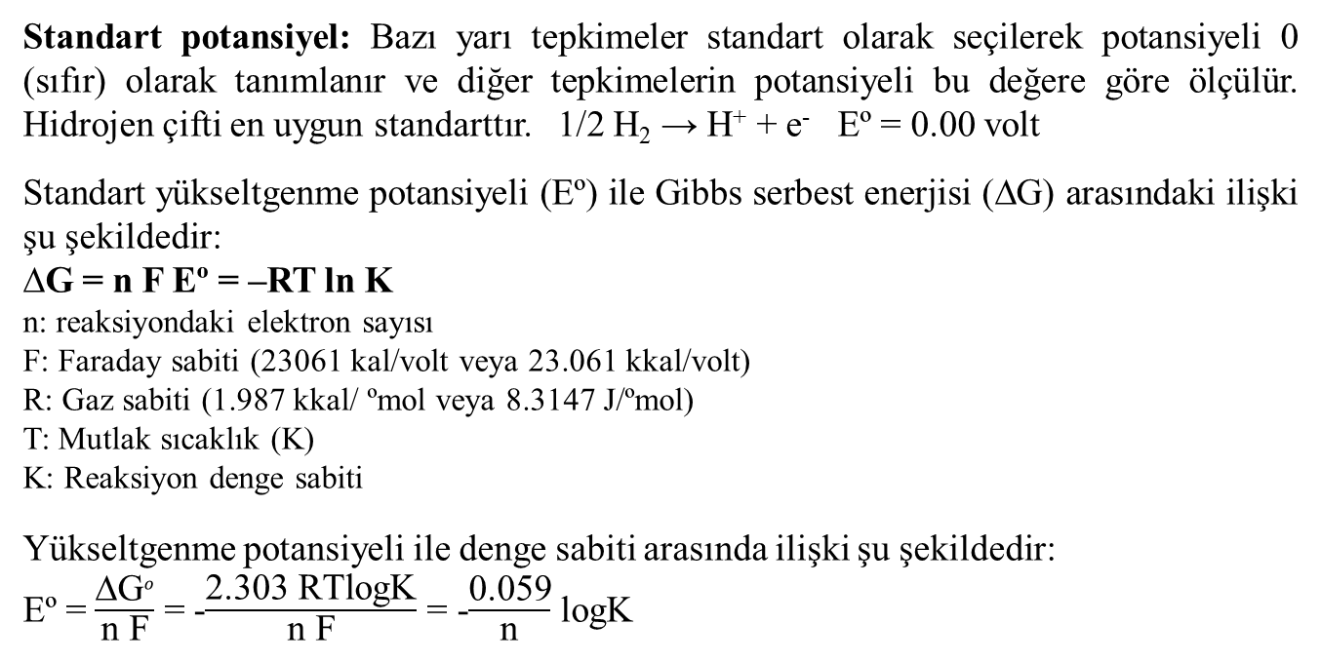
Standart potansiyel: Bazı yarı tepkimeler standart olarak seçilerek potansiyeli 0 (sıfır) olarak tanımlanır ve diğer tepkimelerin potansiyeli bu değere göre ölçülür. Hidrojen çifti en uygun standarttır. 1/2 H₂ → H⁺ + e⁻ Eº = 0.00 volt
Standart yükseltgenme potansiyeli (Eº) ile Gibbs serbest enerjisi (∆G) arasındaki ilişki şu şekildedir:
∆G = n F Eº = –RT ln K
n: reaksiyondaki elektron sayısı
F: Faraday sabiti (23061 kal/volt veya 23.061 kkal/volt)
R: Gaz sabiti (1.987 kkal/ ºmol veya 8.3147 J/ºmol)
T: Mutlak sıcaklık (K)
K: Reaksiyon denge sabiti
Yükseltgenme potansiyeli ile denge sabiti arasında ilişki şu şekildedir:
Eº = $\frac{\text{∆}\text{G}o}{\text{n} \text{F}}$ = -$\frac{\text{2.303 }\text{RTlogK}}{\text{n} \text{F}}$ = -$\frac{\text{0.059}}{\text{n}}$ logK

Slide 44
Doğada pH ve Eh limitleri
Jeolojik süreçlere yönelik tahminler yapabilmek için doğal Eh ve pH aralıklarının kabaca bilinmesi gerekir. Yüksek asit derecesine sahip sular (pH<7) volkanik gazların çözündüğü sular veya pirit gibi metalik sülfit cevherlerinin ayrışmasından kaynaklanan çözeltiler olabilir.
Bu derecede asit karakterli olan çözeltilerin pH’ı yan kayaçlarla girdikleri reaksiyonlara ile düşer, bu nedenle, fumarol, sıcak su kaynakları ve piritik cevher yatakları çevresindeki kayaçlar oldukça bozunmuşlardır.
Yeterli zaman sağlandığında, normal silikat ve karbonat kayaları bu çözeltileri nötr karakterli yapar. Ancak atmosferik CO₂ ve organik asitlerin prosese dahil olmasıyla tam anlamıyla nötrleşme hiçbir zaman sağlanamaz. Bu iki faktör doğal suların pH değerinin 5-6 arasında kalmasına neden olur. Diğer taraftan, karbonatlar ile tepkimeye giren serbest CO₂ barındırmayan suların pH değeri 10’a silikatlar ile tepkiyenlerin pH değeri ise 12’ye kadar yükselebilir.

Slide 45
Doğada pH ve Eh limitleri
Doğada rastlanabilecek en şiddetli yükseltgen atmosferik oksijendir. Bu nedenle redoks potansiyellerinin üst sınırı aşağıdaki tepkime ile belirlenir:
Suyun üst duraylılık (stabilite) sınırı: (suyun yükseltgenmesi)
H₂O ↔ ½ O₂ + 2H⁺ + 2e⁻ Eº = 1.23 volt
Bu yarı tepkimenin potansiyeli pH’a bağlıdır:
E= 1.23+0.03log[1]^{1/2} +0.059log[H⁺]
Eh= 1.23-0.059 pH

Slide 46
Doğada pH ve Eh limitleri
Suyun alt duraylılık sınırı: (suyun indirgenmesi)
H₂ ↔ 2H⁺ + 2e⁻ E= 0.00 volt
E= 0.00 + 0.03 log [H⁺]² – 0.03log [H₂]
E= -0.059 pH – 0.03 log[H₂]
Yüzeye yakın koşullarda hidrojen gaz basıncı 1 atm’ i aşamayacağı düşünülürse,
Eh = – 0.059 pH – 0.03 log[1]= – 0.059 pH
Eh = – 0.059 pH

Slide 47
TEŞEKKÜRLER

